Slide 1
AUDIÊNCIA PÚBLICA DE PRESTAÇÃO DE CONTAS DA SAÚDE NA ASSEMBLÉIA LEGISLATIVA
2º QUADRIMESTRE 2017
Palmas-TO, 20/12/2017.

Slide 2
EXECUÇÃO ORÇAMENTÁRIA SAÚDE 2º QUAD. 2017
ORÇAMENTO INICIAL:
R$ 1.732.141.260,00 100%
AUTORIZADO:
R$ 1.730.001.855,00 99,88%
EMPENHADO:
R$ 1.248.597.469,70 72,17%
LIQUIDADO:
R$ 1.161.192.740,91 93,00%

Slide 3
78% do Tesouro Estadual
R$ 967.911.655,37
21% de Transferência SUS
R$ 264.169.592,69
1% de Operação de Crédito:
R$ 12.658.028,34
0,18% de Convênio com o MS:
R$ 2.231.165,15
Total Empenhado: R$1.248.597.469,70
0,13% de Outras Fontes:
R$1.627.034,15

Slide 4
Recurso do Tesouro Empenhado
2º Quad. 2017
Fonte: SIAFEM/Relorc, Jan- Agosto/2017- Consulta em 22/09/2017

Slide 5
Recurso Total Empenhado
2º Quad. 2017
Fonte: SIAFEM/Relorc, Jan- Agosto/2017- Consulta em 22/09/2017

Slide 6
Recurso do SUS (MAC) Empenhado
2º Quad. 2017
Fonte: SIAFEM/Relorc, Jan- Agosto/2017- Consulta em 22/09/2017

Slide 7
Onde foi aplicado o Recurso Total Empenhado 2º Quad. 2017
75,99%
10,57 %
4,97%
2,78%
2,33%
1,86%
0,84%
0,94%
0,31%

Slide 8
Receita Própria em Saúde
Tocantins 2º Quad. 2017 - Valores Liquidados
 | 2º Quad. 2016 | 2º Quad. 2017
TOTAL | 896.462.899,55 | 946.413.132,90
Pessoal | 802.796.192,59 | 827.435.512,18
Custeio | 92.997.637,51 | 118.877.791,04
Investimentos | 669.069,45 | 99.829,68
TOTAL | 23,89% | 23,65%
Pessoal | 21,39% | 20,68%
Custeio | 2,48% | 2,97%
Investimentos | 0,02% | 0,00%
Pessoal | 89,55% | 87,43%
Custeio | 10,37% | 12,56%
Investimentos | 0,07% | 0,01%

Slide 9
Receita Própria em Saúde Prevista e Realizada no Tocantins 2017
2017 | (R$) | %
Previsto arrecadar em 2017 | 6.379.184.539,00 | 100
Arrecadado de janeiro-agosto | 4.002.431.065,28 | 63
Fonte: SIOPS - RREO 4º Bimestre de 2017.
Vinculação de 12% na Saúde = R$480.291.727,83
Destinação incluindo Pessoal (87,43%) = R$ 946.413.132,90 23,65%

Slide 10
722 Fornecedores
1º Quad: 170
2º Quad: 339
Set a nov: 213
LICITAÇÕES 2017
233 Pregões
Fonte: SES-TO, Sistema Bionexo

Slide 11
Economicidade nas Licitações 2017
66 % de Economia
38 % de Economia
36 % de Economia

Slide 12
Materiais e Medicamentos
Hospitalares - 2º Quad 2017
% de Atendimento do Estoque Regulador
91%

Slide 13
Atenção Básica
Cessão de Pessoal para os municípios
2º Quad. 2017: 721 Servidores
R$5,7 Milhões/Mês
Emenda de Bancada Federal:
42 Milhões
139 municípios
Pagos R$19.660.391,00
Compromisso com o Custeio

Slide 14
Atenção Básica
INDICADOR | 1º QUAD. | 2º QUAD. | META 2017
Cobertura populacional estimada pelas equipes de Atenção Básicas
100%
96,88%
90%
Proporção de internações por condições sensíveis à Atenção Básica – Icsab
33,89%
31,33%
31%
Cobertura de acompanhamento das condicionalidades de saúde do Programa Bolsa Família
25,91%
81,54%
74,50%
Notes:
Colocar ordem maior meta

Slide 15
Atenção Básica
INDICADOR | 1º QUAD. | 2º QUAD. | META 2017
Cobertura populacional estimada pelas equipes básicas de Saúde Bucal
82,6
87,83%
88%
Média da ação coletiva de escovação dental supervisionada
0,73
0,85
3,54
Proporção de exodontia em relação aos procedimentos
3,40%
2,81%
8%
Notes:
Colocar ordem maior meta

Slide 16
Atenção Básica
INDICADOR | 1º QUAD. | 2º QUAD. | META 2017
Proporção de nascidos vivos de mães com sete ou mais consultas de pré-natal.⁷
63,40%
65,99%
66,26%
Proporção de gravidez na adolescência entre as faixas etárias 10 a 19 anos.
21,43%
21,53%
22%
Taxa de mortalidade infantil
12,16
11,58
11,95
Notes:
Colocar ordem maior meta

Slide 17
Assistência Farmacêutica
Atendimento médio mensal de 2.583 usuários de Medicamentos Especializados
Usuários cadastrados através de sentenças judiciais: 700
Principal medicamento solicitado judicialmente: Insulina

Slide 18
TRANSPLANTES REALIZADOS
Janeiro-Agosto Tocantins, 2017
PROCEDIMENTO | HGP | IOP | TOTAL
Transplante de Córnea | 31 | 08 | 39
Doação | 20 | - | 20
ORIGEM DAS CÓRNEAS | Nº DE CÓRNEAS
Banco de Olhos - TO | 20
Outros estados | 19

Slide 19
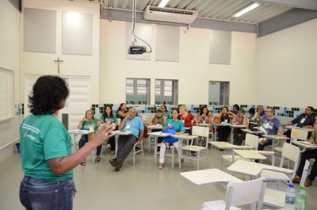
1ª Conferência Estadual de Vigilância em Saúde
“Vigilância em Saúde: Direito, Conquista e Defesa de um SUS Público de Qualidade”
Realização das 3 Etapas Macrorregionais e Etapa Estadual

Slide 21
Elaboração do Plano Diretor Estratégico - PDE dos Hospitais
Retorno dos hospitais para a administração direta
Problemas de não conformidade apontados pelo Denasus e MP
Percentual de gasto do orçamento com os hospitais
Vontade política de enfrentamento dos problemas

Slide 22
Elaboração do Plano Diretor Estratégico - PDE dos Hospitais
HGP
Dona Regina
Hospital Regional Araguaína
Hospital Regional de Gurupi
Hospital Infantil de Palmas

Slide 23
TOTAL DE PROCEDIMENTOS COM FINALIDADE CIRÚRGICA - Janeiro a Agosto
2015: 19 Hospitais Estaduais: 16.750
2016: 19 Hospitais Estaduais: 72.020
2017: 18 Hospitais Estaduais: 82.159

Slide 24
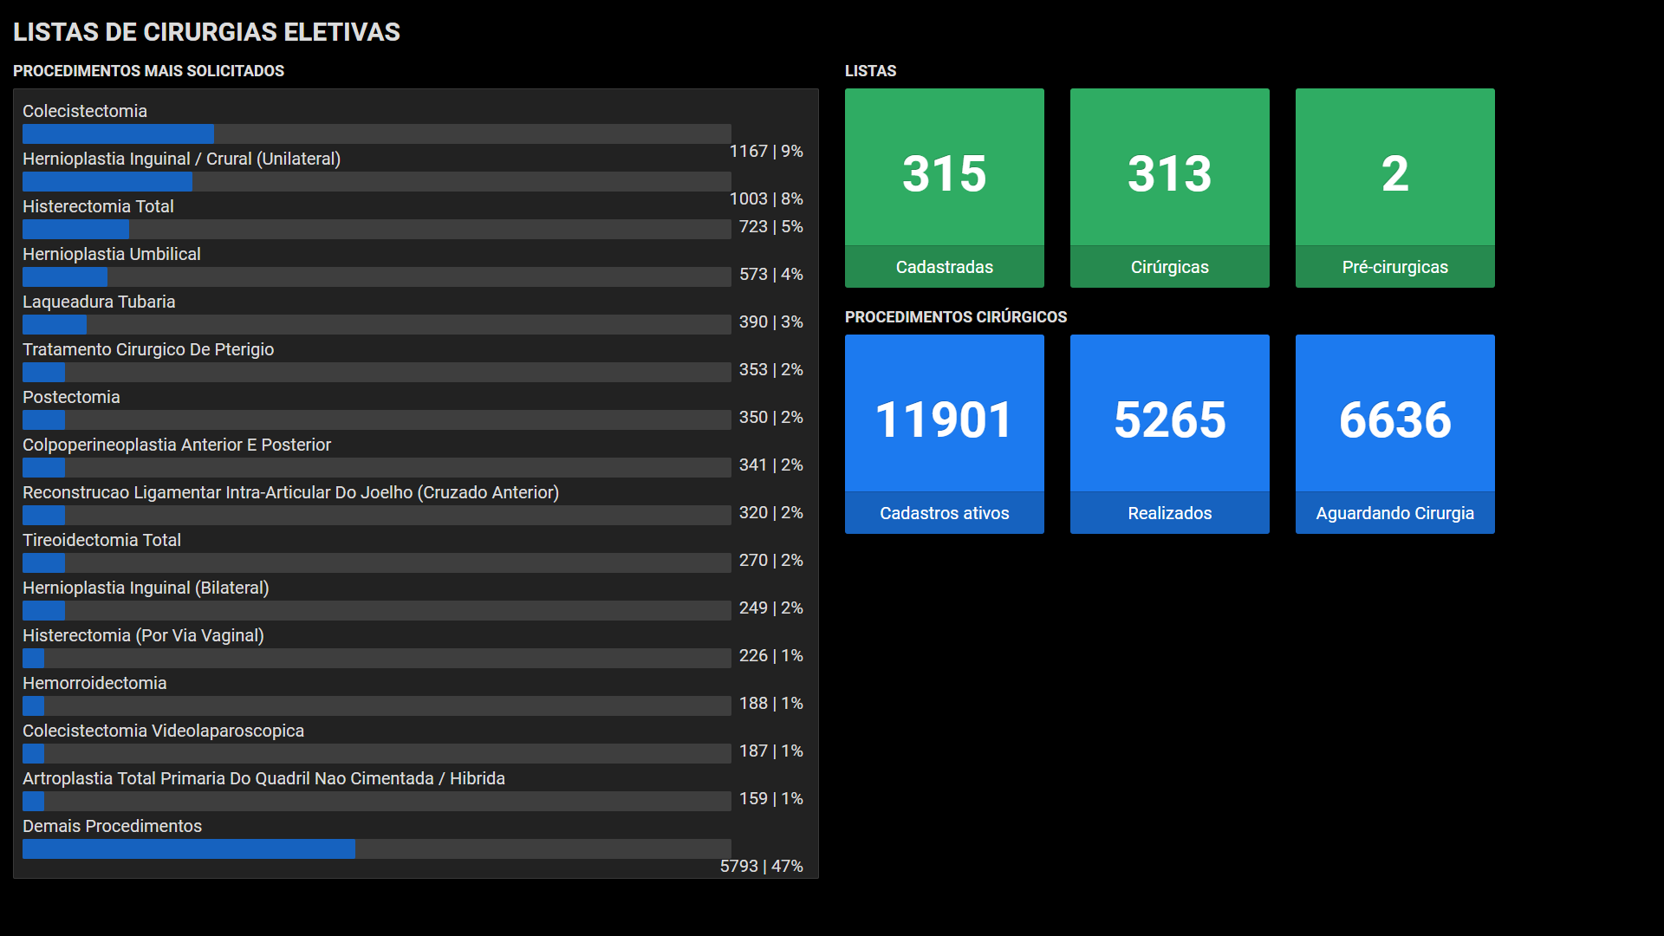

Slide 25
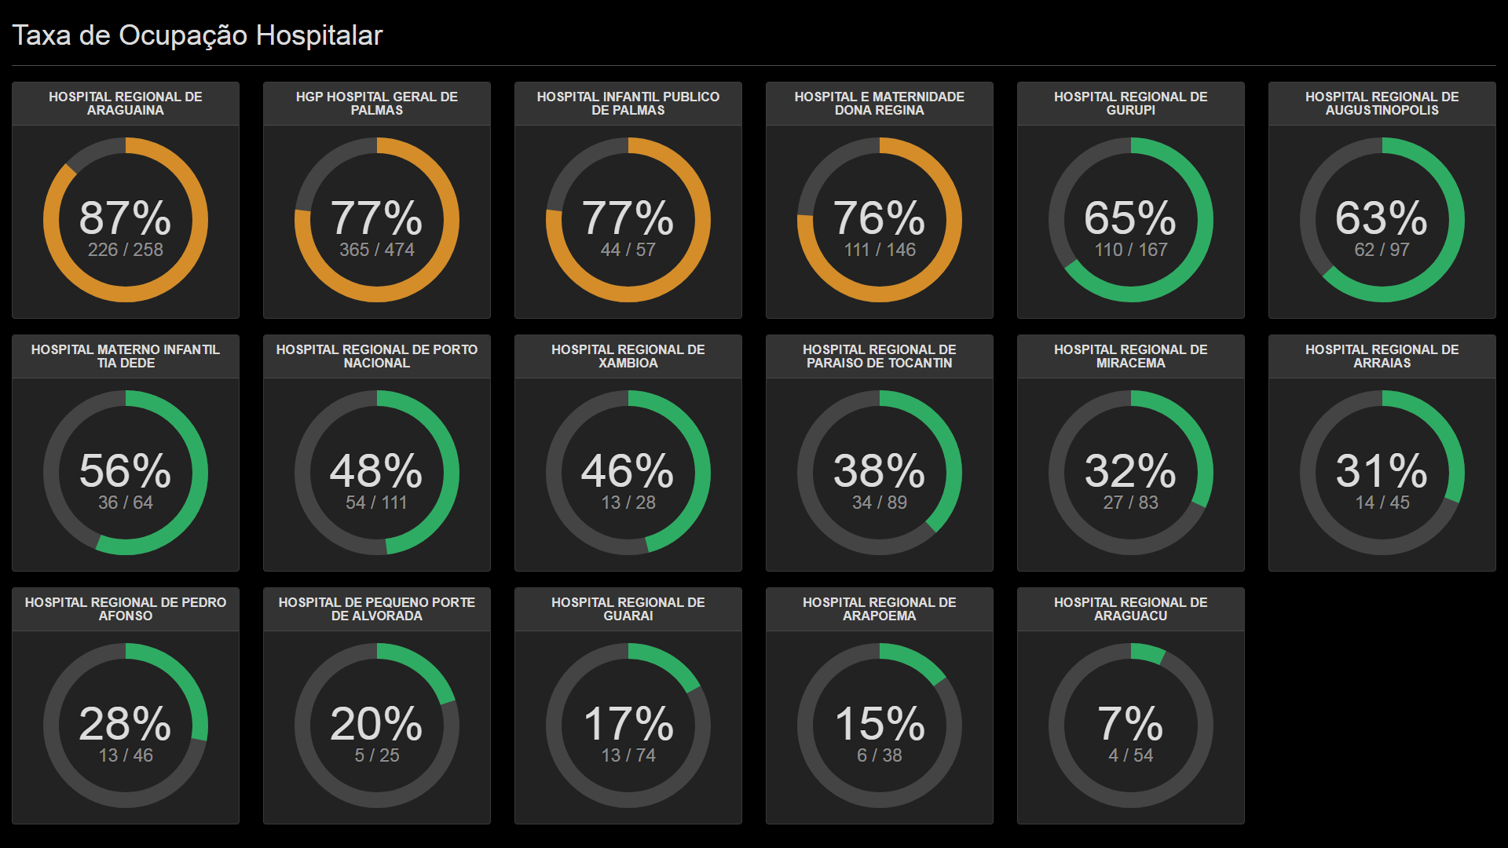

Slide 26
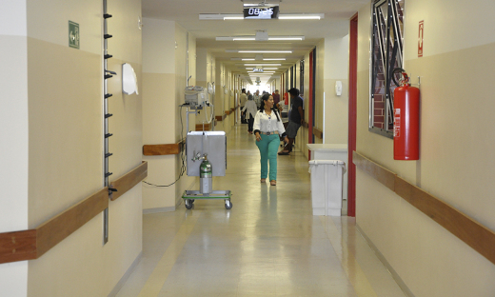
Em 22 de agosto entregues no HGP
O 4º piso com mais 96 leitos

Slide 27
Previsão de Ressarcimento Pelo Setor Privado ao SUS
SETOR PRIVADO
Arrecadado até 4 dezembro:
R$ 92.535,00

Slide 28
Gestão e Governança
CIR - Comissão Intergestores Regional: mobilização nas 8 Regiões de Saúde
CIB – Comissão Intergestores Bipartite: pactuação das decisões sobre a gestão da saúde
CES - Conselho Estadual de Saúde: definições da política de saúde e fiscalização
Colegiado de Diretores mensal e Assembleias em todos os hospitais
Colegiado Financeiro
Termo de Cooperação OPAS/OMS: organização das áreas financeira, hospitalar, RH e vigilância

Slide 29
3.032 Participantes
40 Expositores Institucionais

Slide 30
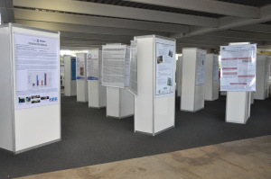
400 trabalhos científicos inscritos e apresentados eletronicamente e em banners exibidos durante o evento

Slide 31
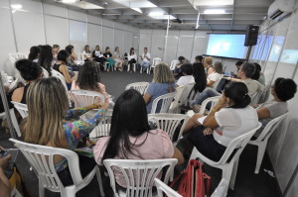
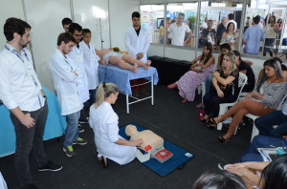

Slide 32
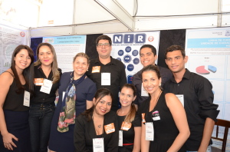

Slide 33
MUITO OBRIGADO!
Marcelo de Carvalho Miranda
Governador do Estado
Marcos Esner Musafir
Secretário de Estado da Saúde
Marcus Senna Calumby
Subsecretário da Saúde
Contatos:
Gabinete do Secretário da Saúde
Telefones: (63) 3218-1757
e-mail: gabsec@saude.to.gov.br
Superintendência de Planejamento
Luiza Regina Dias Noleto
Telefones: (63) 3218-3265 / 1737 / 2806 Cel. 9243-7653
e-mail: planejamento.saude.to@gmail.com

